Slide 1
Prezentacja dla wykładowców architektury i budownictwa
Rozdział 10
Forma i dostępność

Slide 2
Dlaczego «forma i dostępność» ?
Czas dostawy i jej koszt są kluczową kwestią dla architektów i inżynierów budownictwa.
Pomimo, że wszystkie wyroby ze stali nierdzewnej rozpoczynają się od produkcji w hucie, to
istnieje wiele metod przetwarzania dla wyrobów ze stali nierdzewnych,
a dystrybutorzy stali i handlowcy świadczą dodatkowe pakiety usług (kolejnego przetwórstwa),
więc czas dostawy i jej koszt może się znacznie różnić.

Slide 3
Wiadomości wstępne Jak wytwarza się stal nierdzewną
Video: Produkcja stali – walcowanie na gorąco blachy w kręgach
Video: Zwoje gorącowalcowane
Video: Walcowanie na zimno blachy w kręgach
Video: Produkcja stali i walcowanie na gorąco prętów
Video: Produkcja walcówki
Video: Produkcja walcówki

Slide 4
Łańcuch dostaw stali nierdzewnych
Huta stali nierdzewnej
Sprzedaż z huty
Dystrybutorzy
(będący własnością huty)
UPROSZCZONY
Wyroby
Blachy w kręgach, Blachy cienkie, Blachy grube
Pręty, Drut
Pręty zbrojeniowe
Specjalne wymagania:
Cięcie na wymiar
Cięcie na określony kształt
Polerowanie…
Przetwórcy
+
Specjalne wykończenia (np. barwione)
Usługi
Minimalna waga 1 kęsisko
Produkty na zamówienie
Czas realizacji 2 – 3 tygodnie
Najniższa cena/Kg
Małe zamówienia
Dostępne z magazynu
Krótki czas dostawy (1-3 dni)
Cena powiększona o wartość usługi
Huta stali nierdzewnych
Wytwarzanie elementów standardowych
Dystrybutorzy (będący własnością huty)
Wyroby
Usługi
Elementy złączne
Rury
Zawory
Złączki
Dostępne z magazynu
Krótki czas dostawy (1-3 dni)
Cena powiększona o wartość usługi

Slide 5
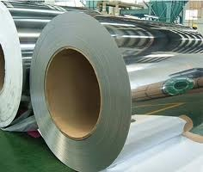
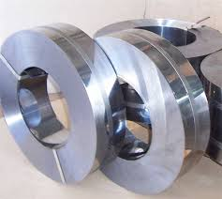
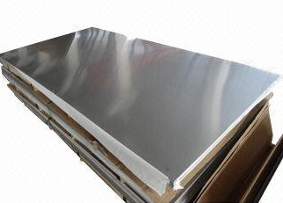
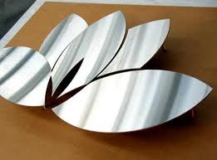
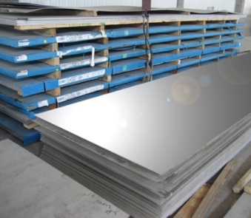
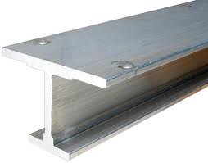
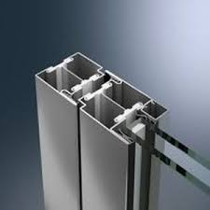
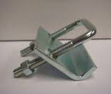
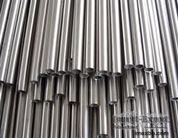
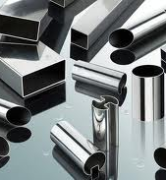
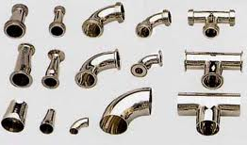
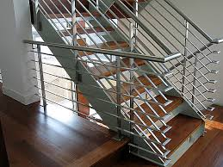
Wyroby płaskie
Hutnicze |  |  | Specjalne
Zimnowalcowana blacha cienka w kręgach | Zimnowalcowana taśma | Zimnowalcowana szlifowana blacha w arkuszach | Wycinane laserowo kształty
Blachy grube | Dwuteowniki wytwarzane z blach | Profile drzwiowe i okienne | Zaciski
Rury standardowe | Rury kształtowe | Złączki rurowe | Systemy balustradowe

Slide 6
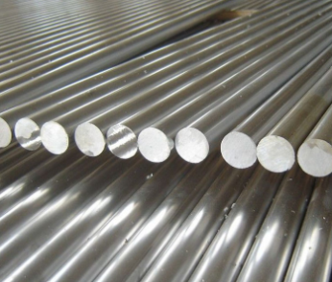
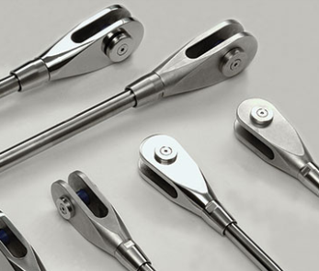
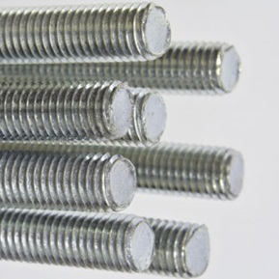
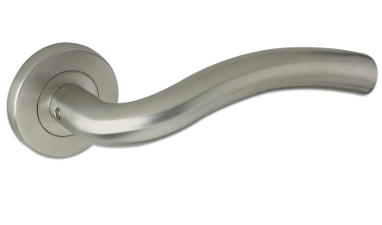
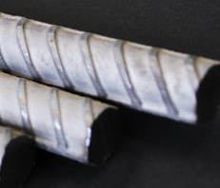
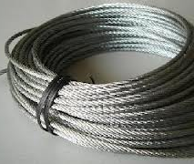
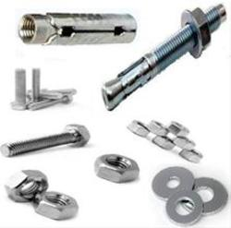
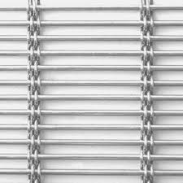
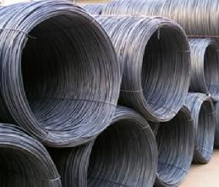
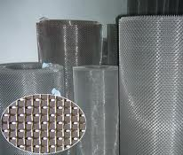
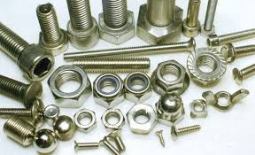
Wyroby długie
Hutnicze |  |  | Specjalne
Pręty | Cięgna | Pręty gwintowane | Klamki
Pręty zbrojeniowe | Liny | Kotwy do betonu | Siatki przeciwsłoneczne
Walcówka | Siatki | Elementy złączne | Siatkowe zasłony prysznicowe

Slide 7
Prognozy na przyszłość
Konieczność łagodzenia zmian klimatycznych i zrównoważona gospodarka doprowadzą do większych zmian w nadchodzących latach.
Może się pojawić nowa oferta wyrobów:
Nowe „regenerowane” wyroby. Stal nierdzewna z istniejących budynków/obiektów może być zdemontowana i ponownie przetworzona i kolejno wprowadzona do użytku bez utraty właściwości.
Bardziej wytrzymałe i cieńsze wyroby, będące w stanie zaoferować taką samą trwałość eksploatacji przy użyciu mniejszej ilości materiału. Rozwój gatunków typu lean duplex i kształtowanych na zimno stali austenitycznych ma już miejsce.

Slide 8
Źródła
Główni producenci stali nierdzewnych https://www.worldstainless.org/about-issf/issf-members/

Slide 9
Dziękuję za uwagę

